Slide 1


Об итогах реализации национального проекта «Культура» на территории Пермского края в 2019 году и о ходе реализации в Пермском крае федерального проекта «Местный дом культуры» и планах на 2020 год
Заместитель министра культуры Пермского края М.В. Илюхина
Пермь 2020
Notes:
Максим Геннадьевич, коллеги! Вчера на эспланаде был дан старт череде новогодних событий в Пермском крае. Более подробно о подходах министерства к их организации, наиболее ярких событиях расскажу в докладе.

Slide 2

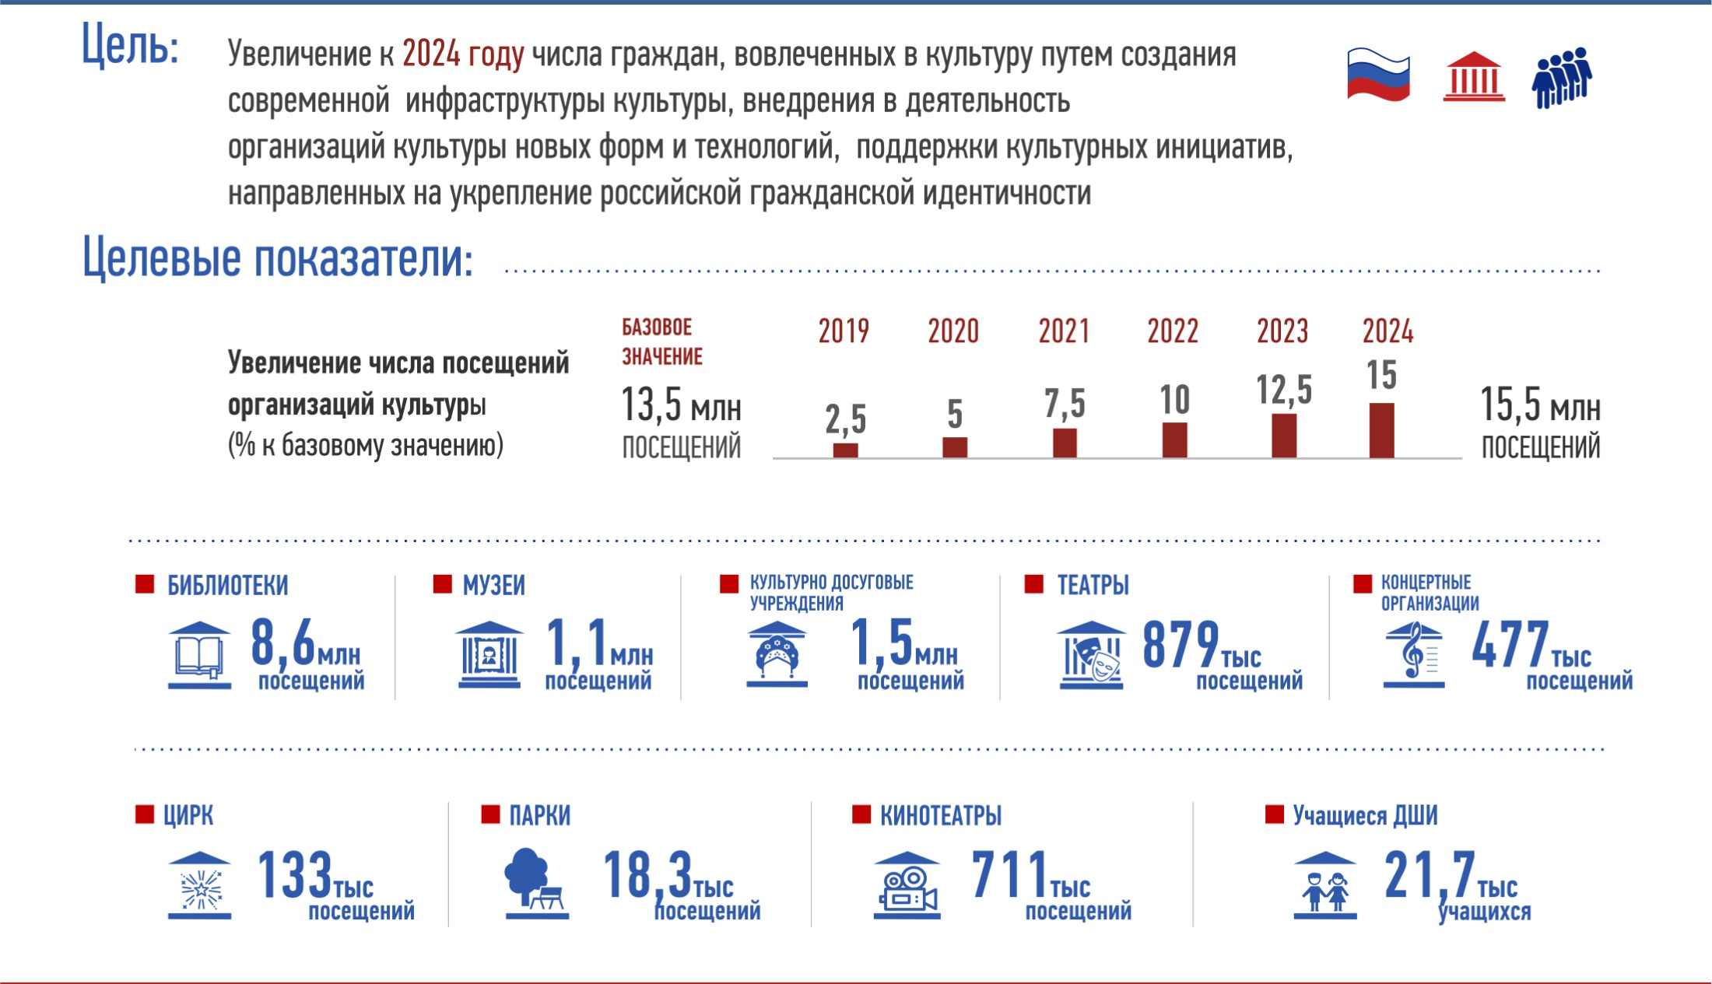
Цель и целевые показатели

Slide 3
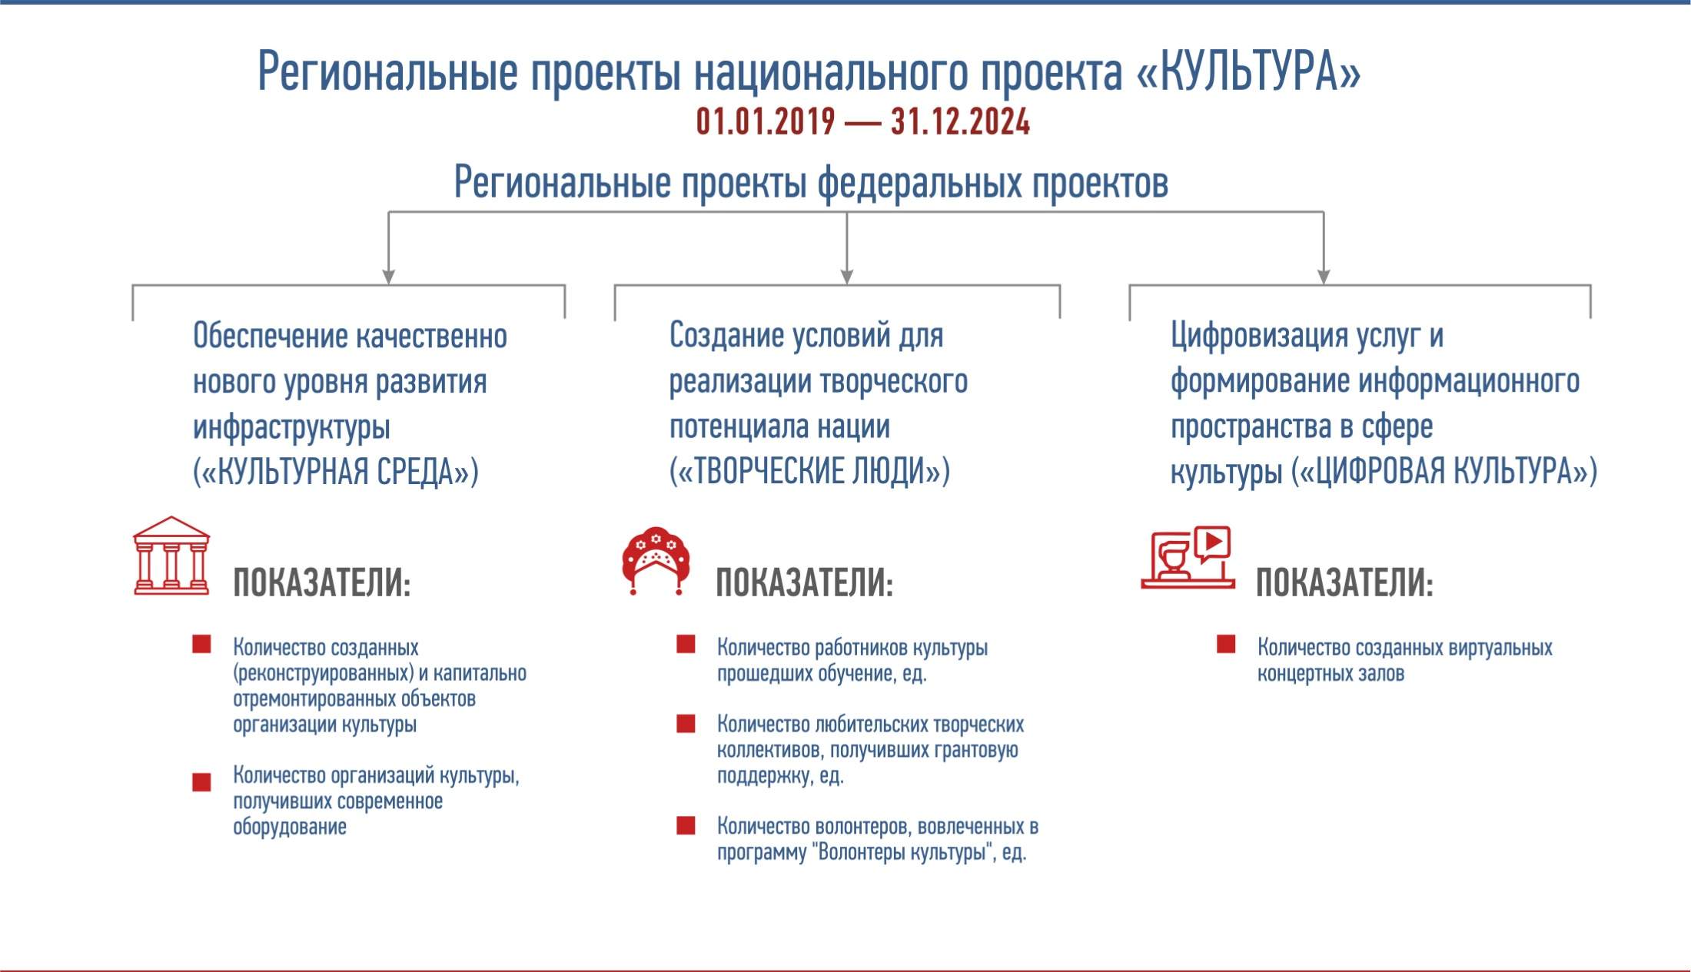
Региональные проекты

Slide 4
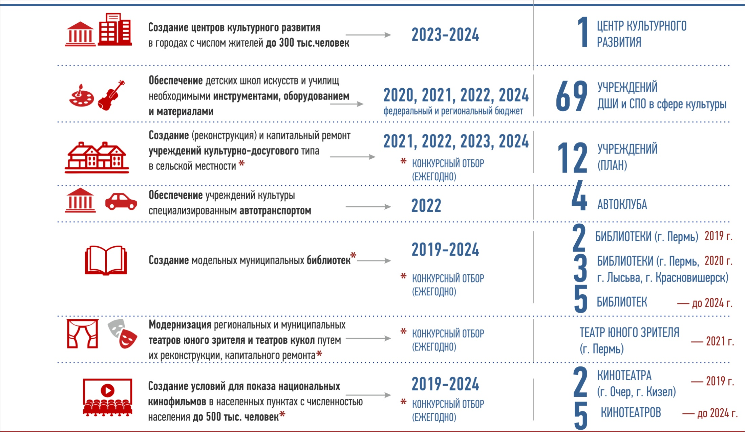
Региональный проект «Обеспечение качественно нового уровня развития инфраструктуры («Культурная среда»)

Slide 5

«Модельная библиотека»

Slide 6

«Модельная библиотека»

Slide 7
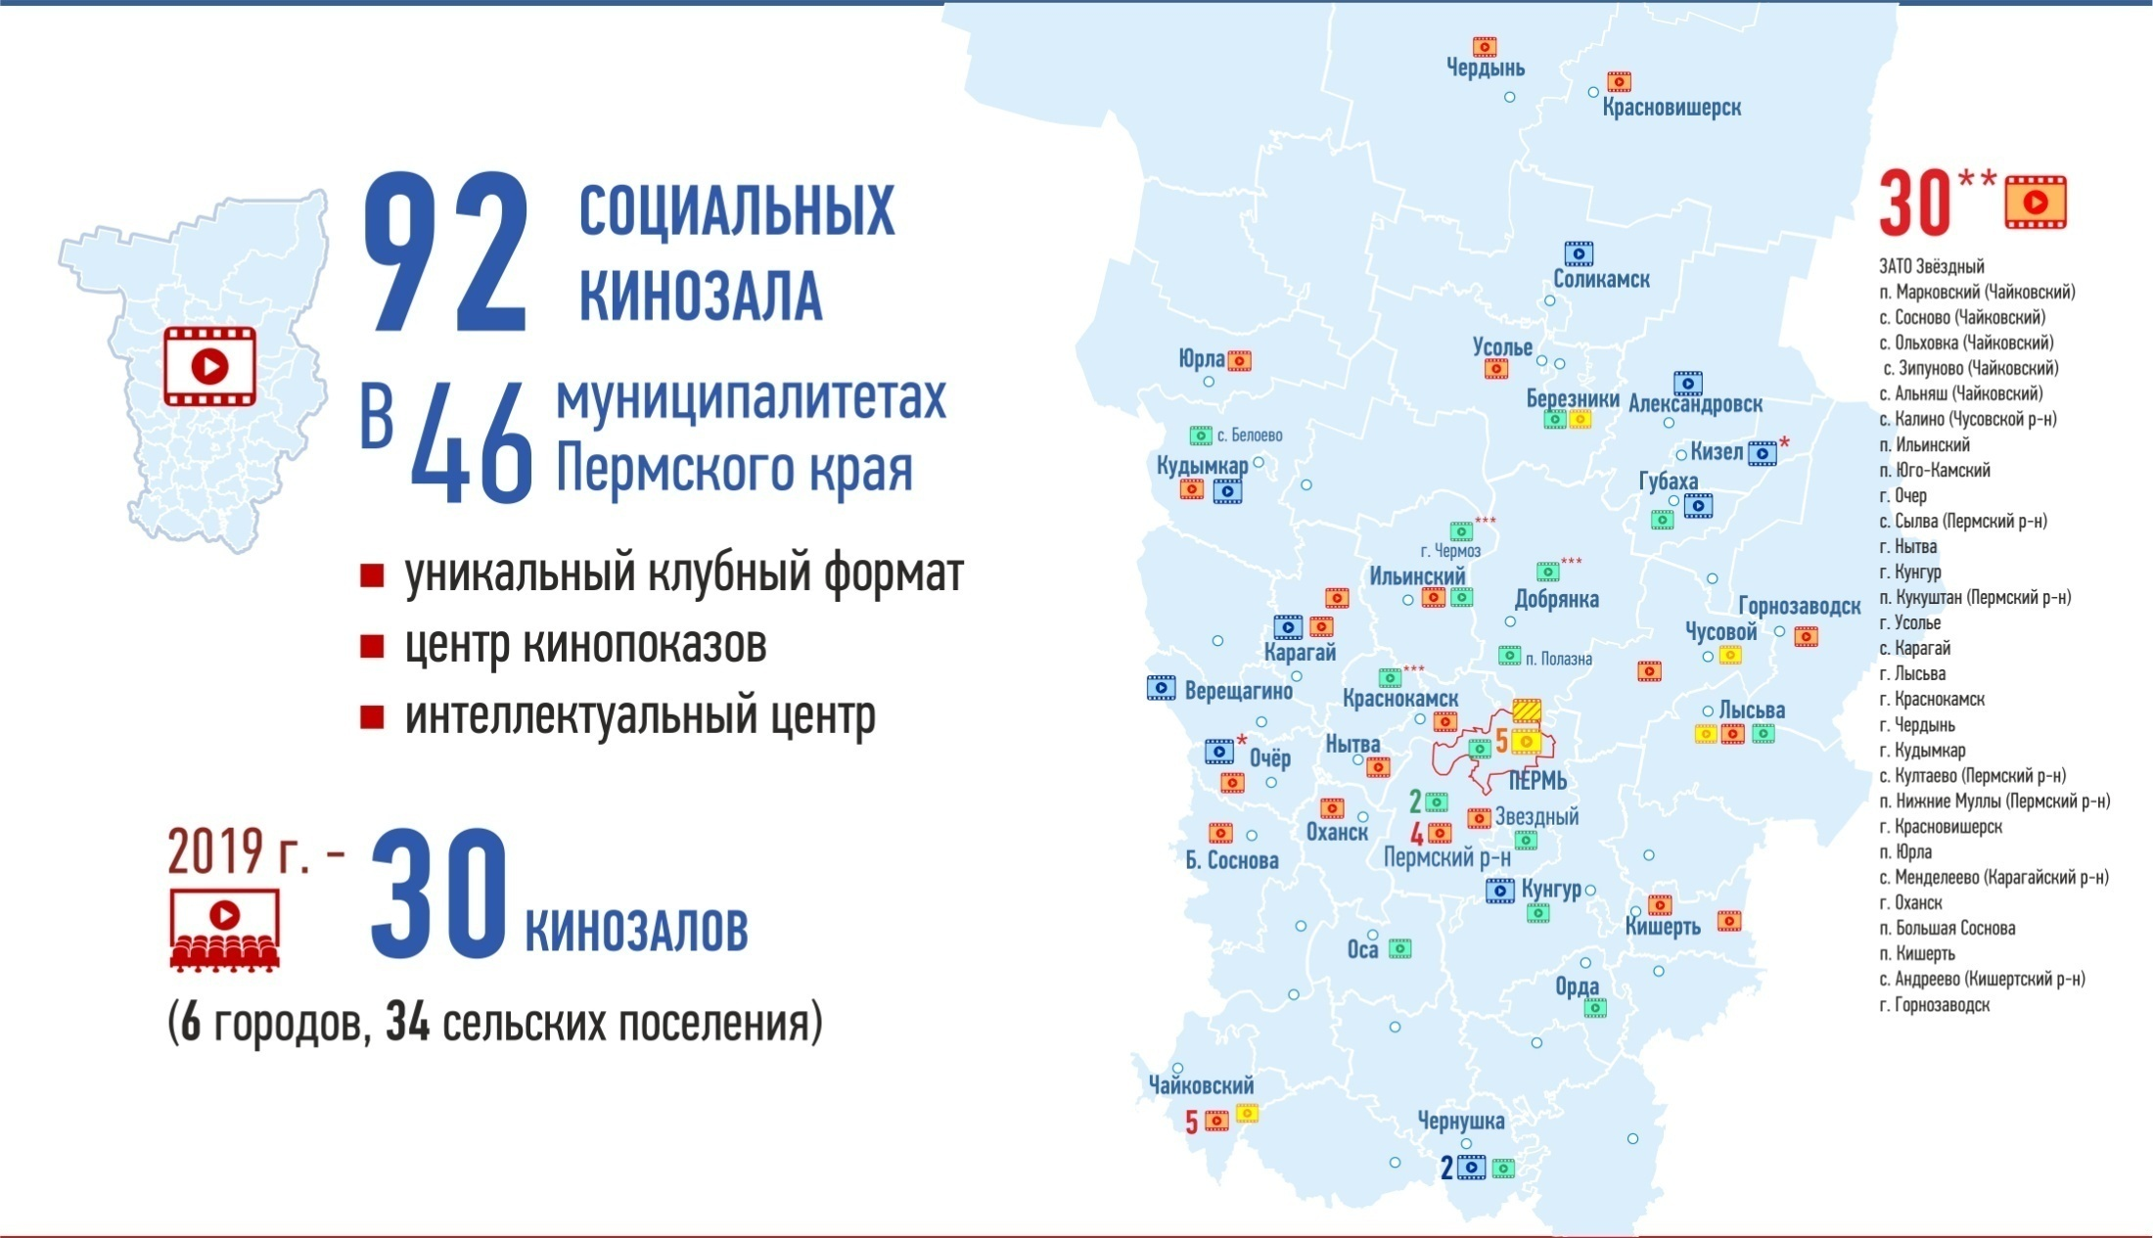
Сеть социальных кинозалов

Slide 8
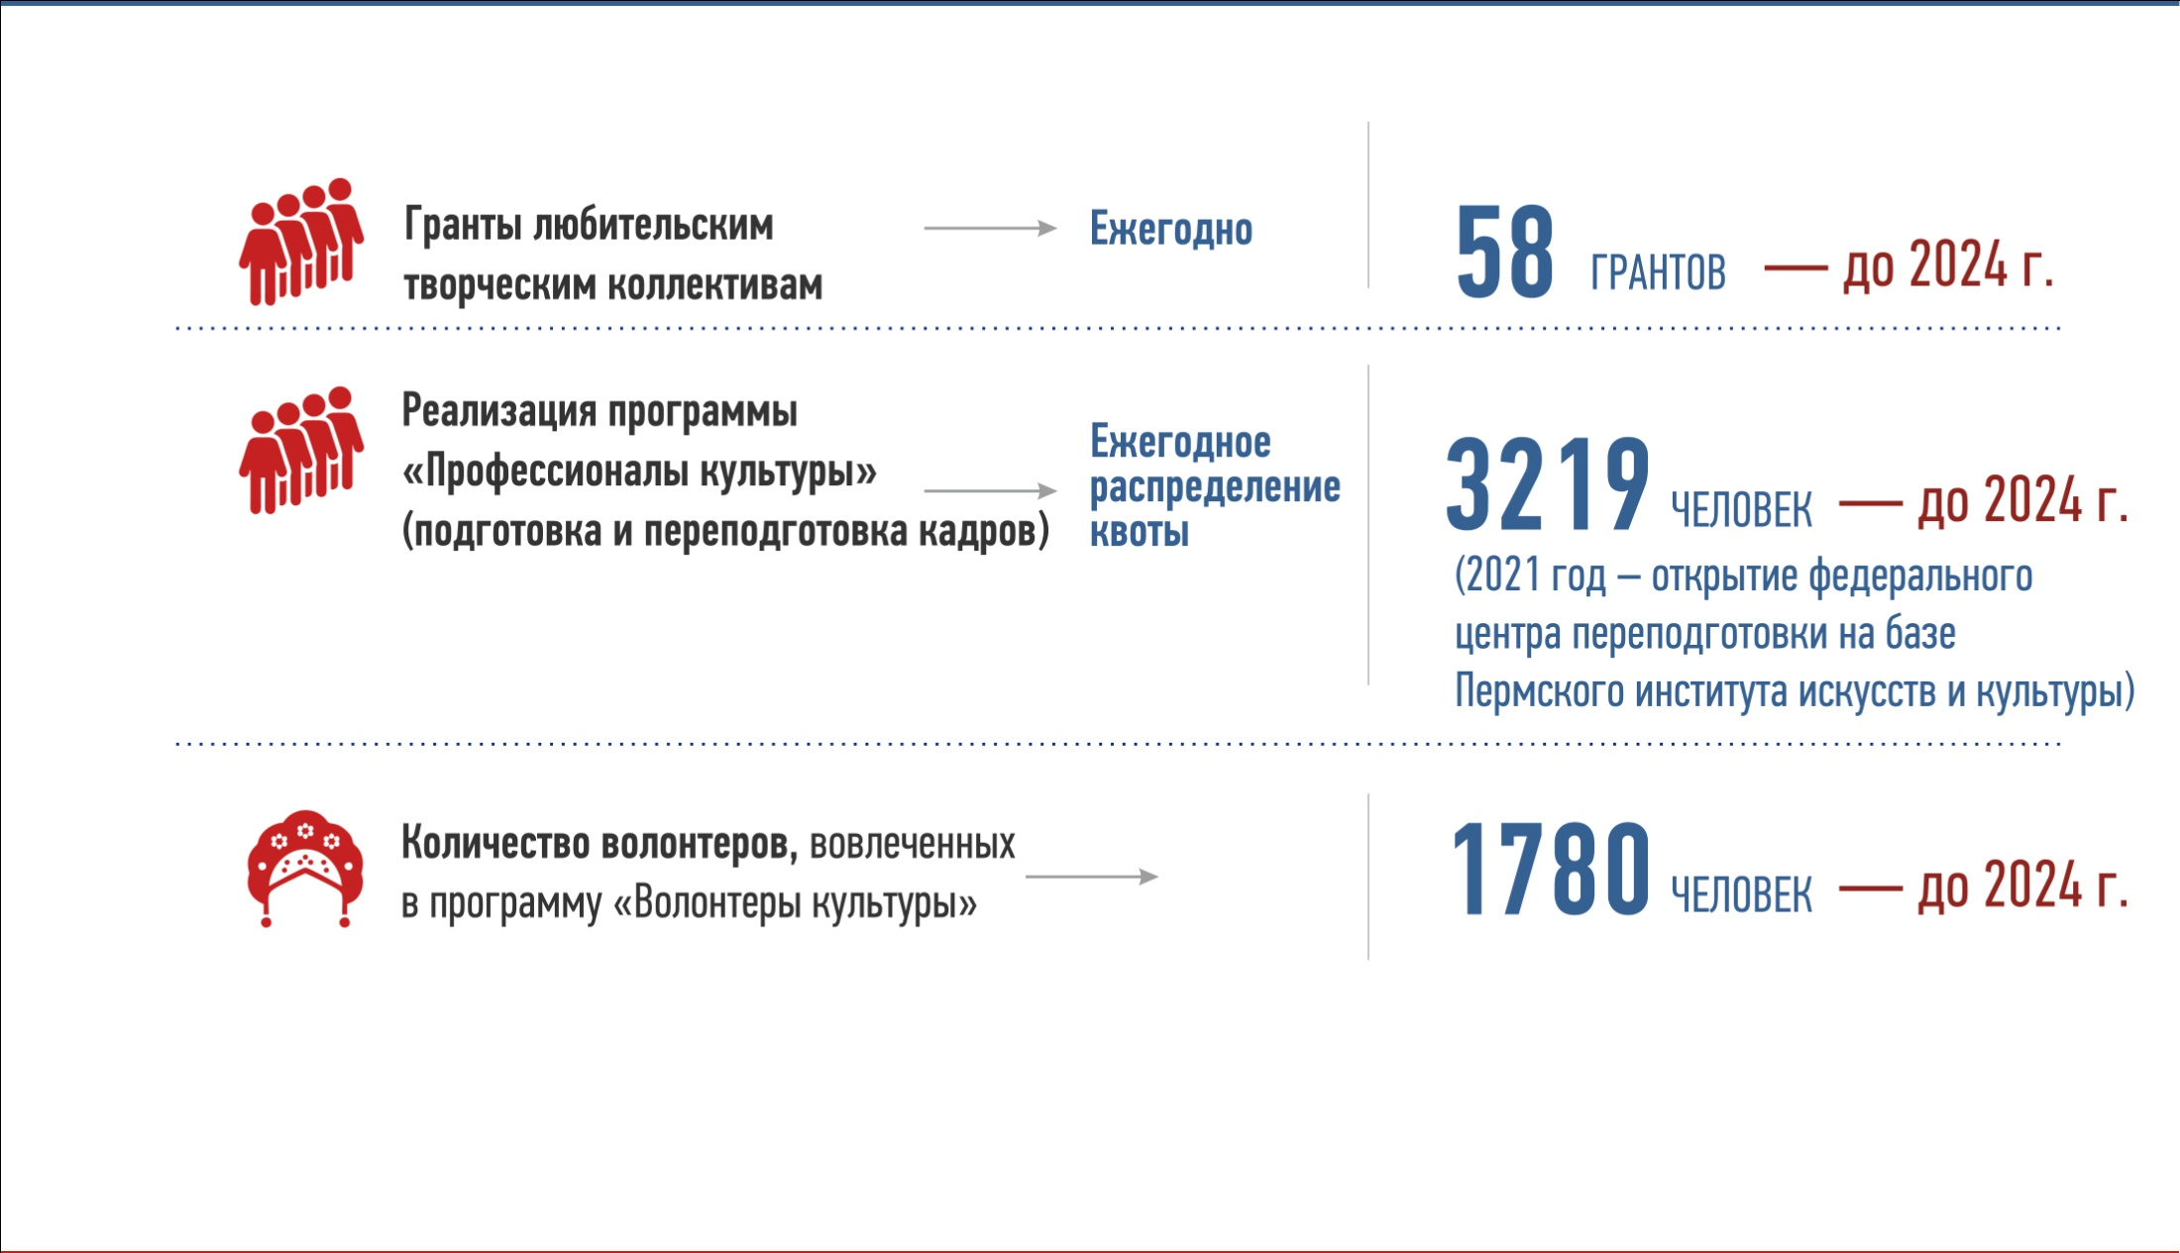
Региональный проект «Создание условий для реализации творческого потенциала нации («Творческие люди»)»

Slide 9

Региональный проект «Цифровизация услуг и формирование информационного пространства в сфере культуры («Цифровая культура»)»

Slide 10
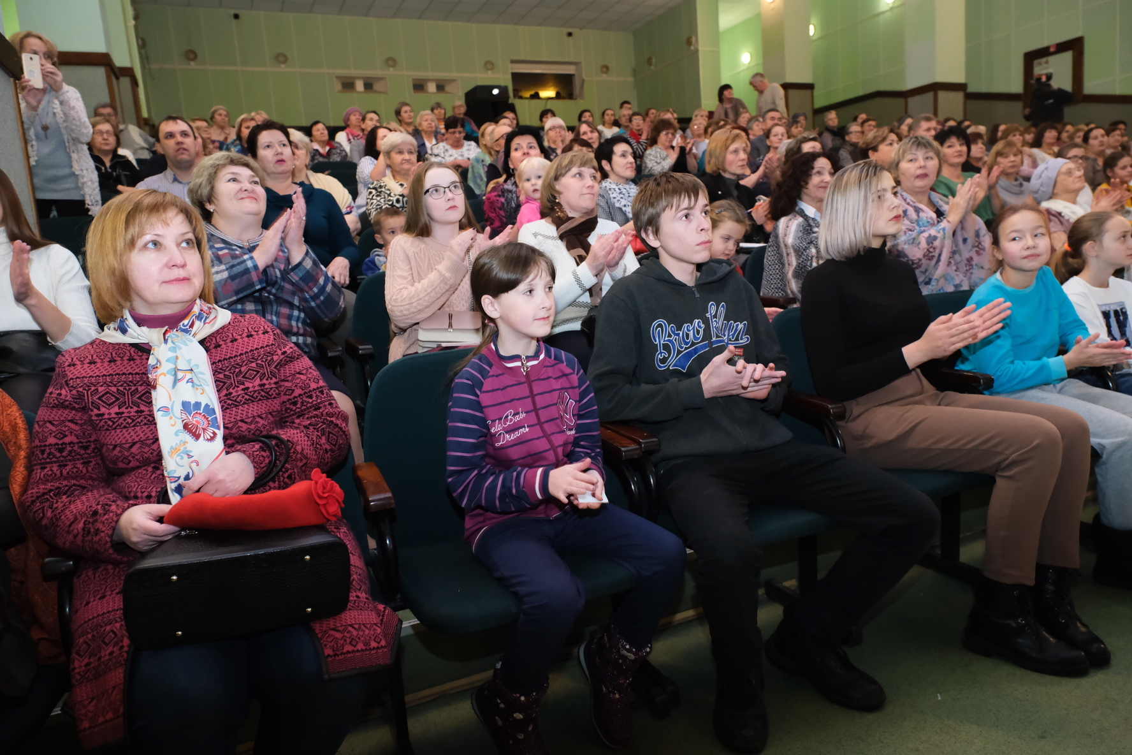
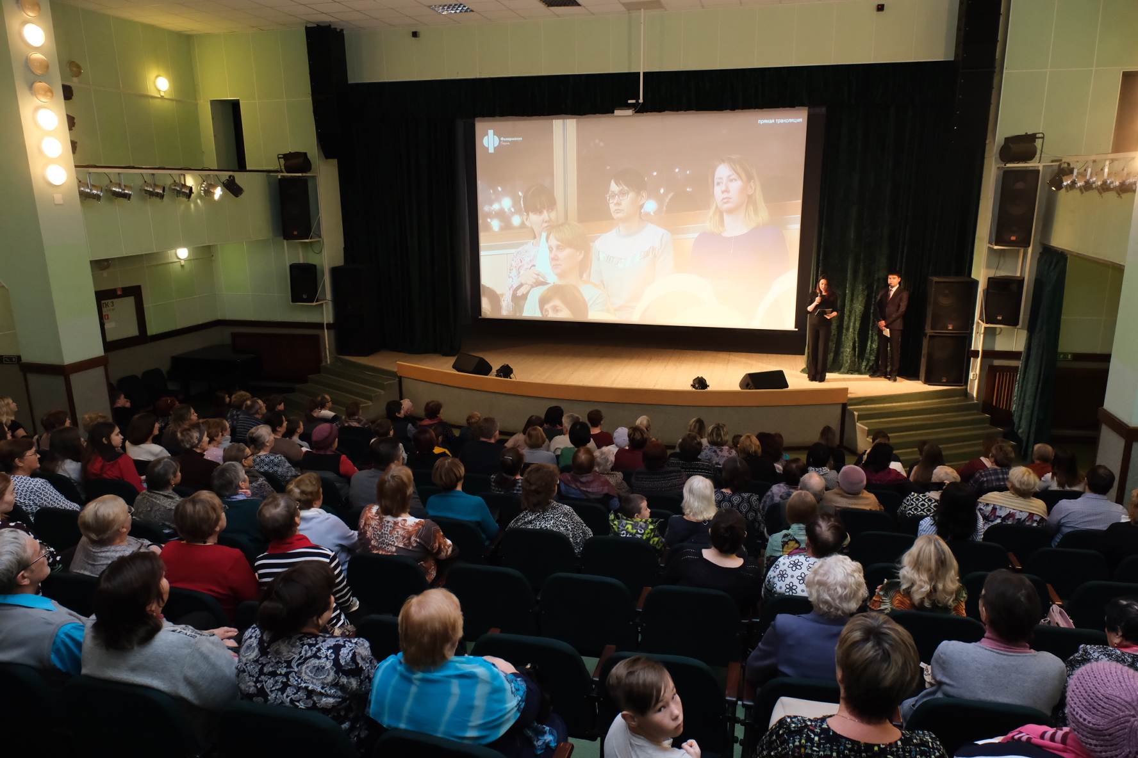
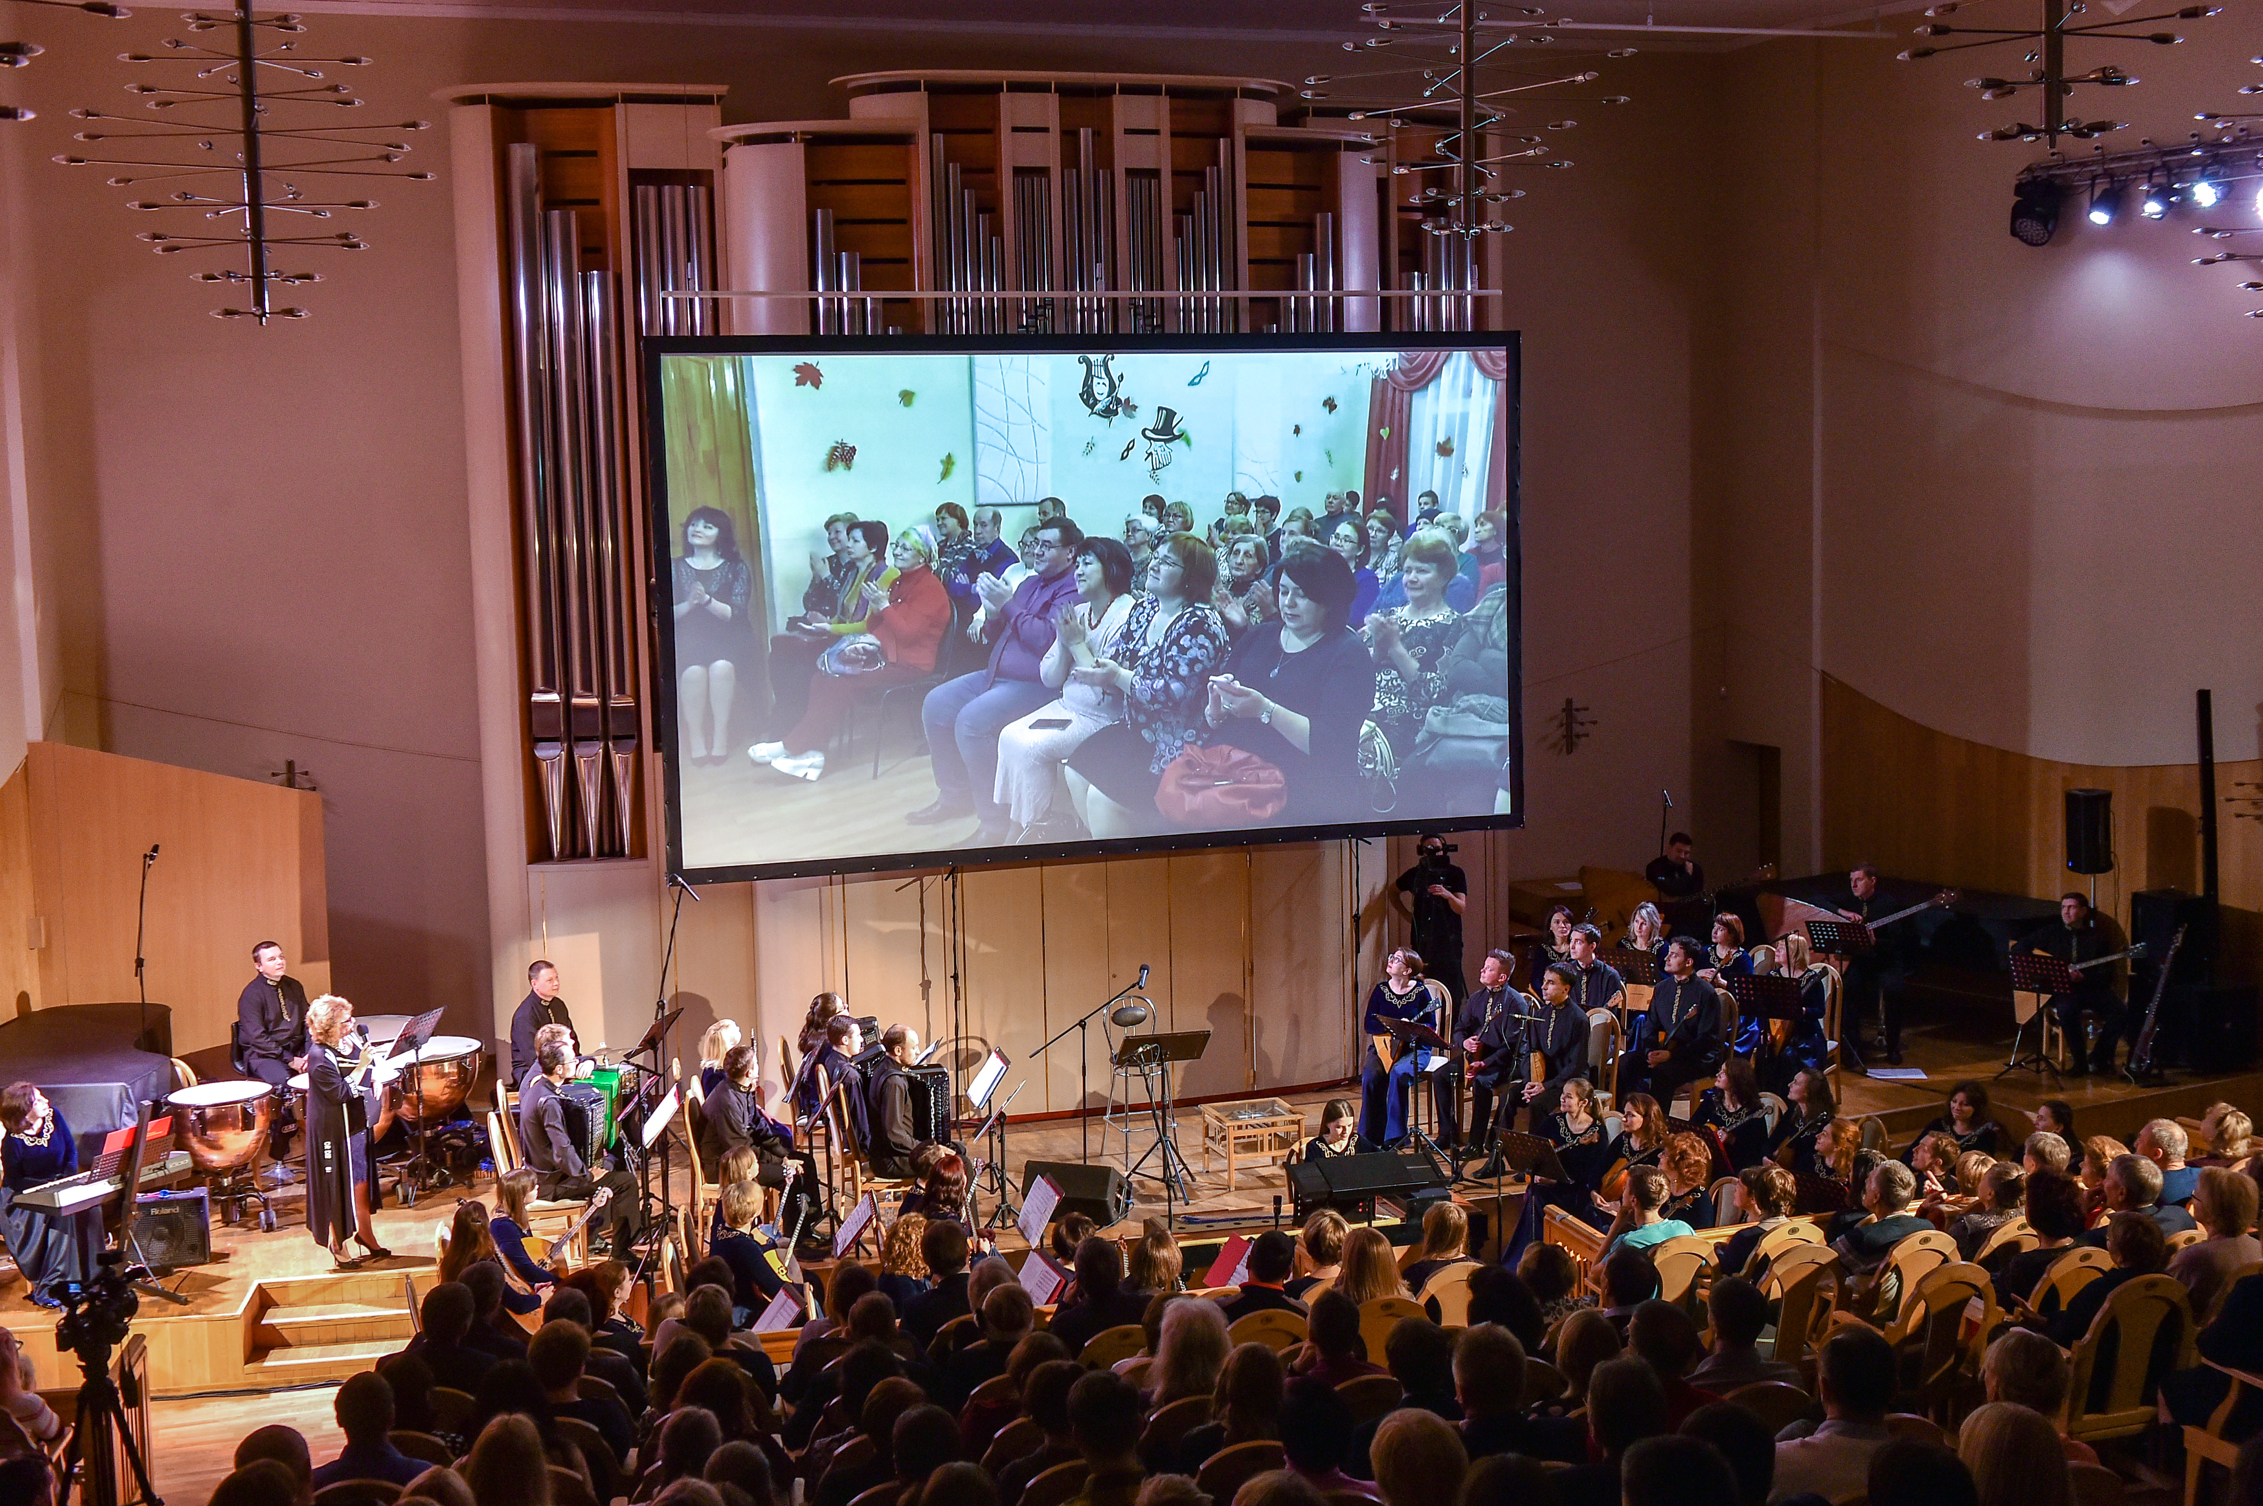
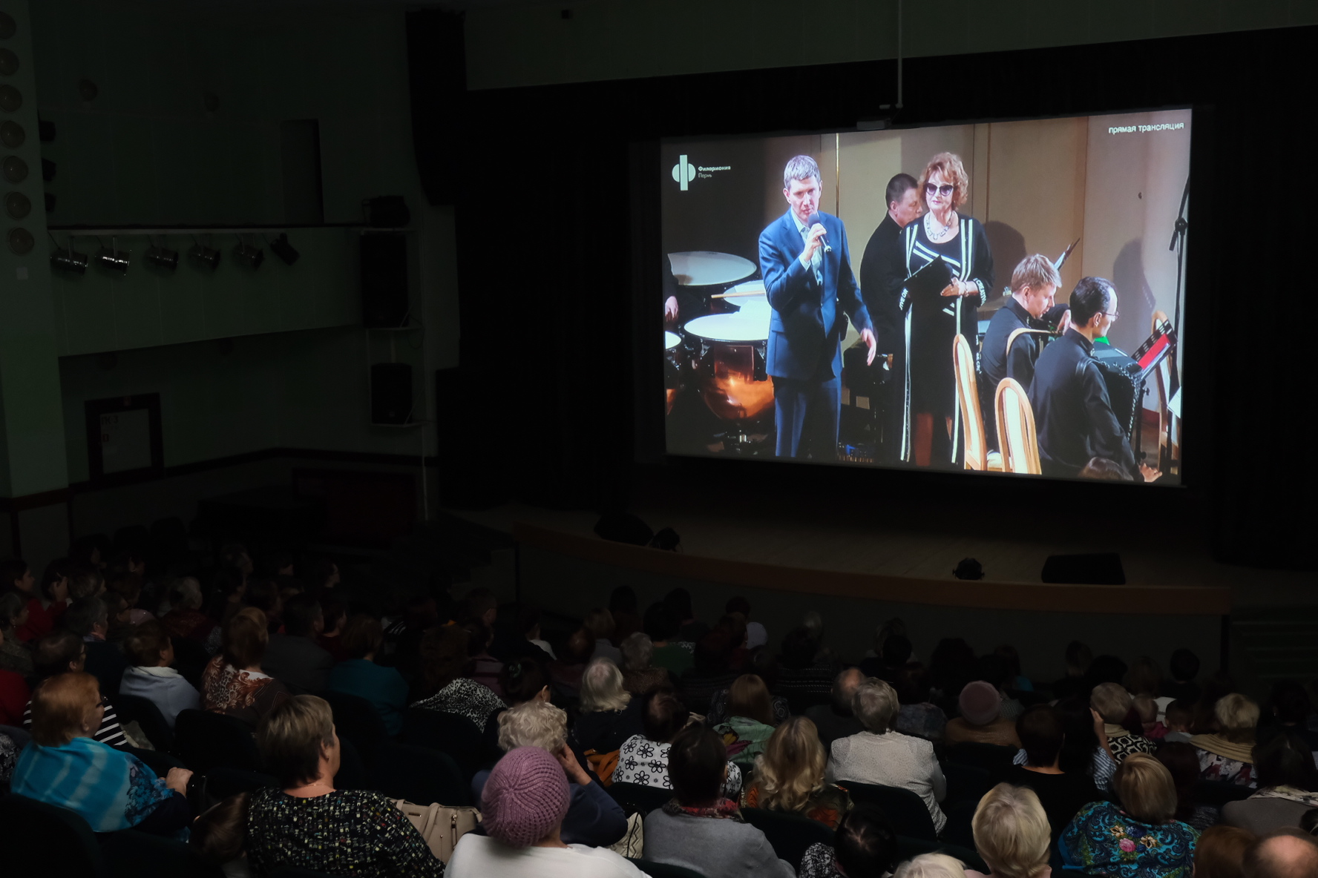
«Виртуальные концертные залы»
В 2019 году
300 трансляций
15,5 тысяч зрителей

Slide 11
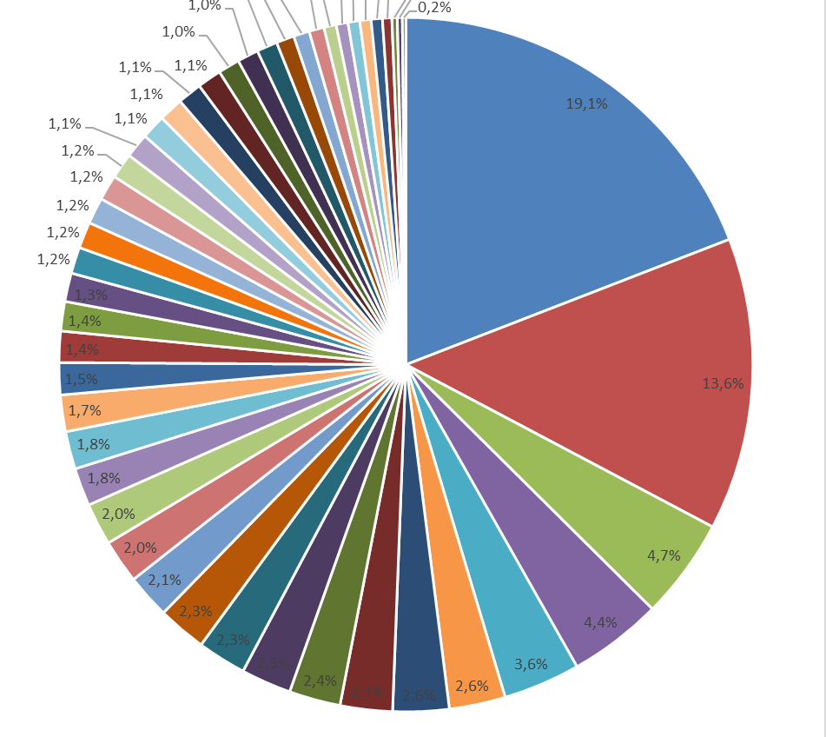
Показатель достижения результатов национального проекта
Сводная форма мониторинга Национального проекта "Культура" Свод
№ п/п | Показатель | 2017 год | 2019 год
 |  | Базовое значение | Плановый показатель 2019 года | Количество учереждений на своде | 1 квартал | 2 квартал | 3 квартал | 4 квартал | Исполнение (%)
Национальный проект "Культура"
1. | Количество посещений организаций культуры, тыс. чел. сумма (пп.1.1.-1.11.) | 13544,78 | 13871,82 | 1610 | 4 099,37 | 7 854,02 | 10 759,63 | 14 321,00 | 103,2%

Slide 12
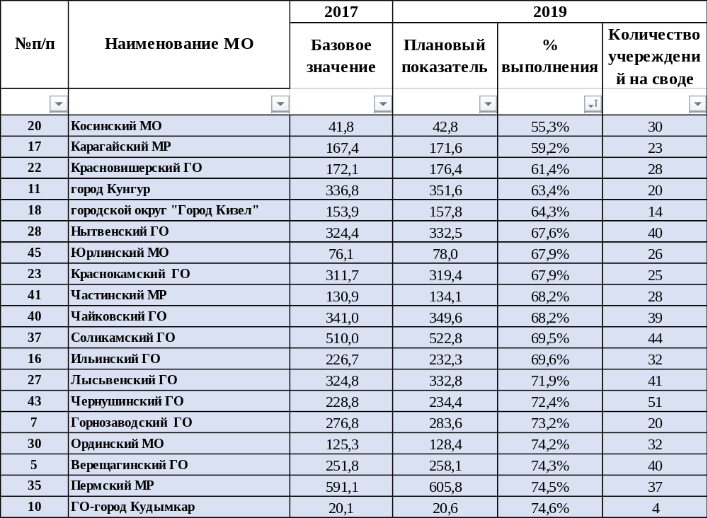
Достижение показателя муниципальными образованиями края: низкий уровень

Slide 13
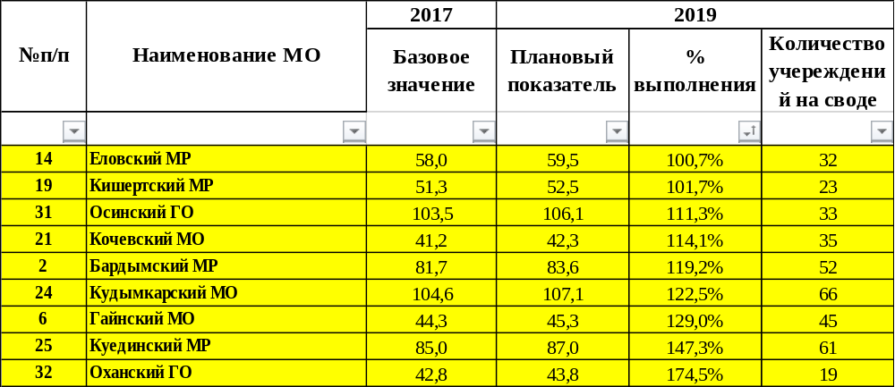
Достижение показателя муниципальными образованиями края: высокий уровень

Slide 14
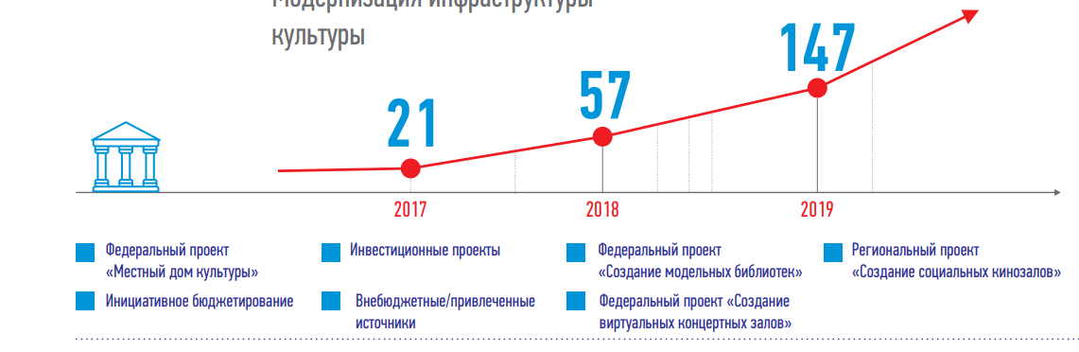
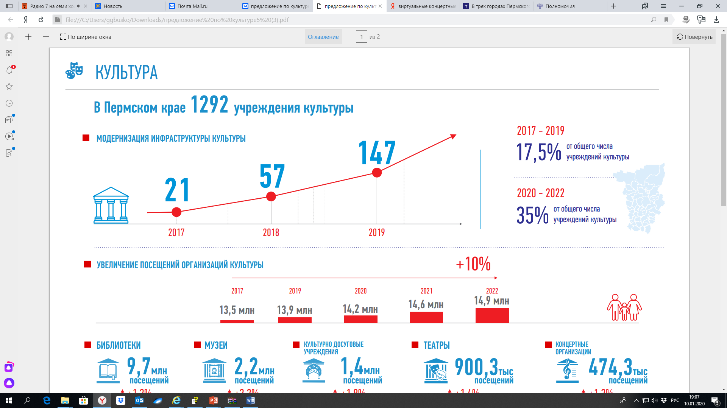
Модернизация инфраструктуры культуры

Slide 15
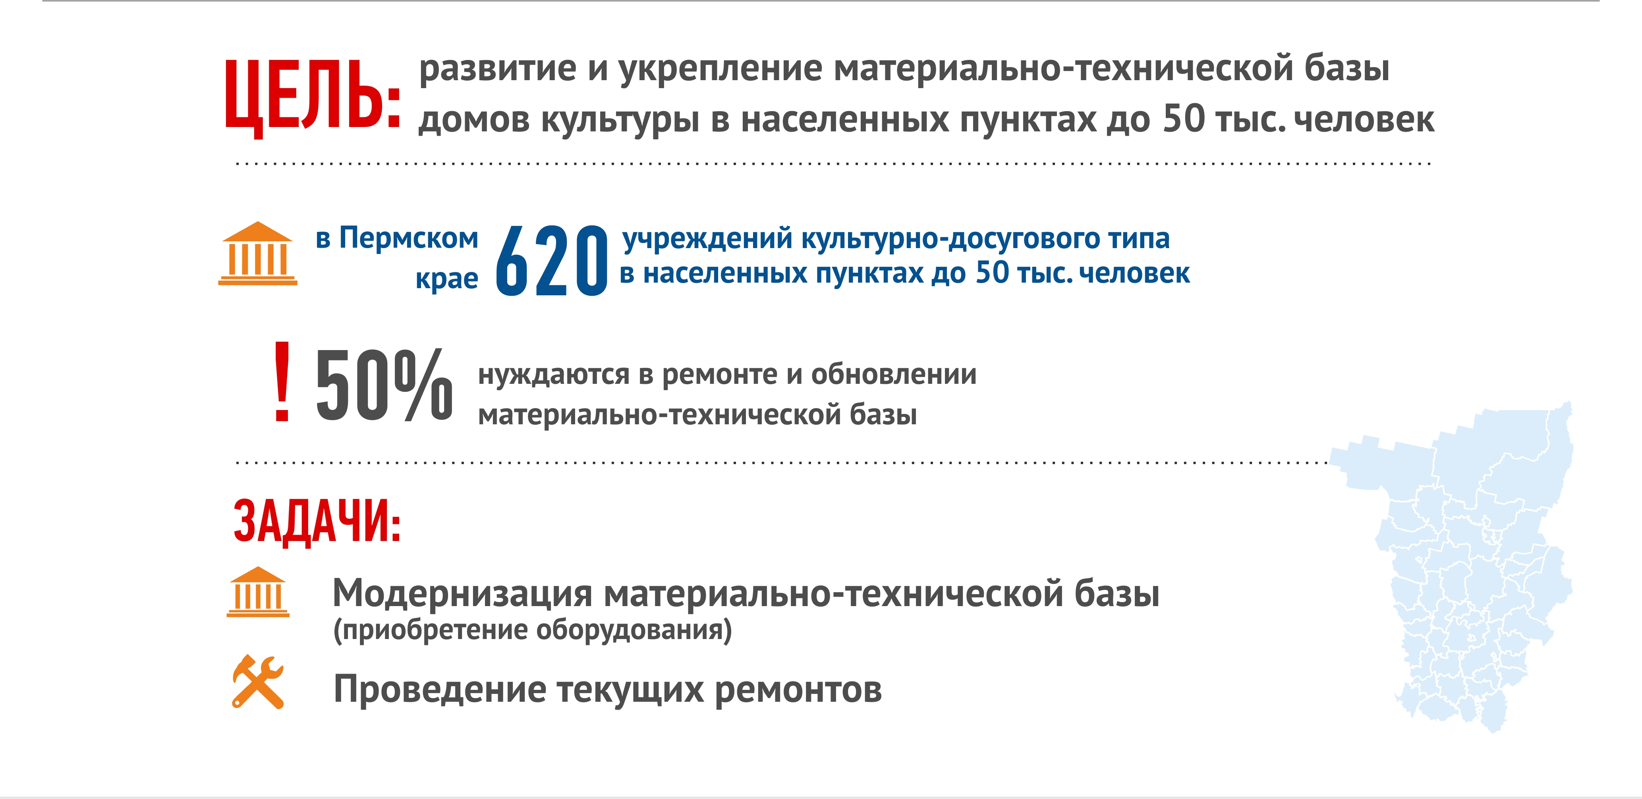
Федеральный проект «Местный дом культуры»

Slide 16
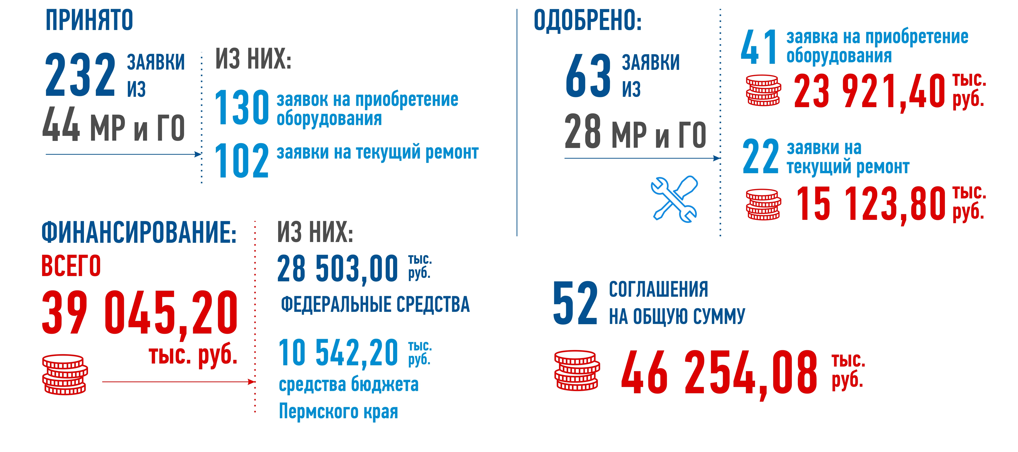
Итоги конкурсного отбора 2019 года

Slide 17
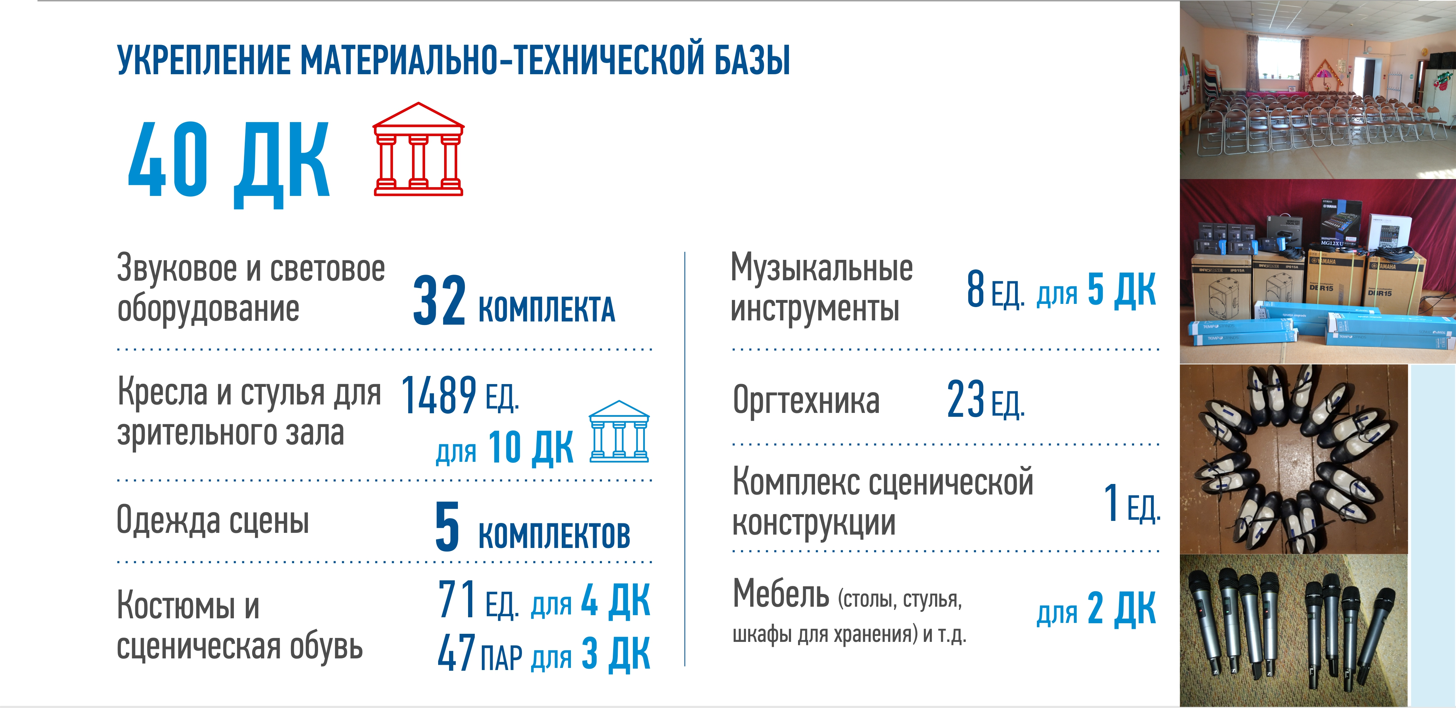
Результаты проекта 2019 года

Slide 18
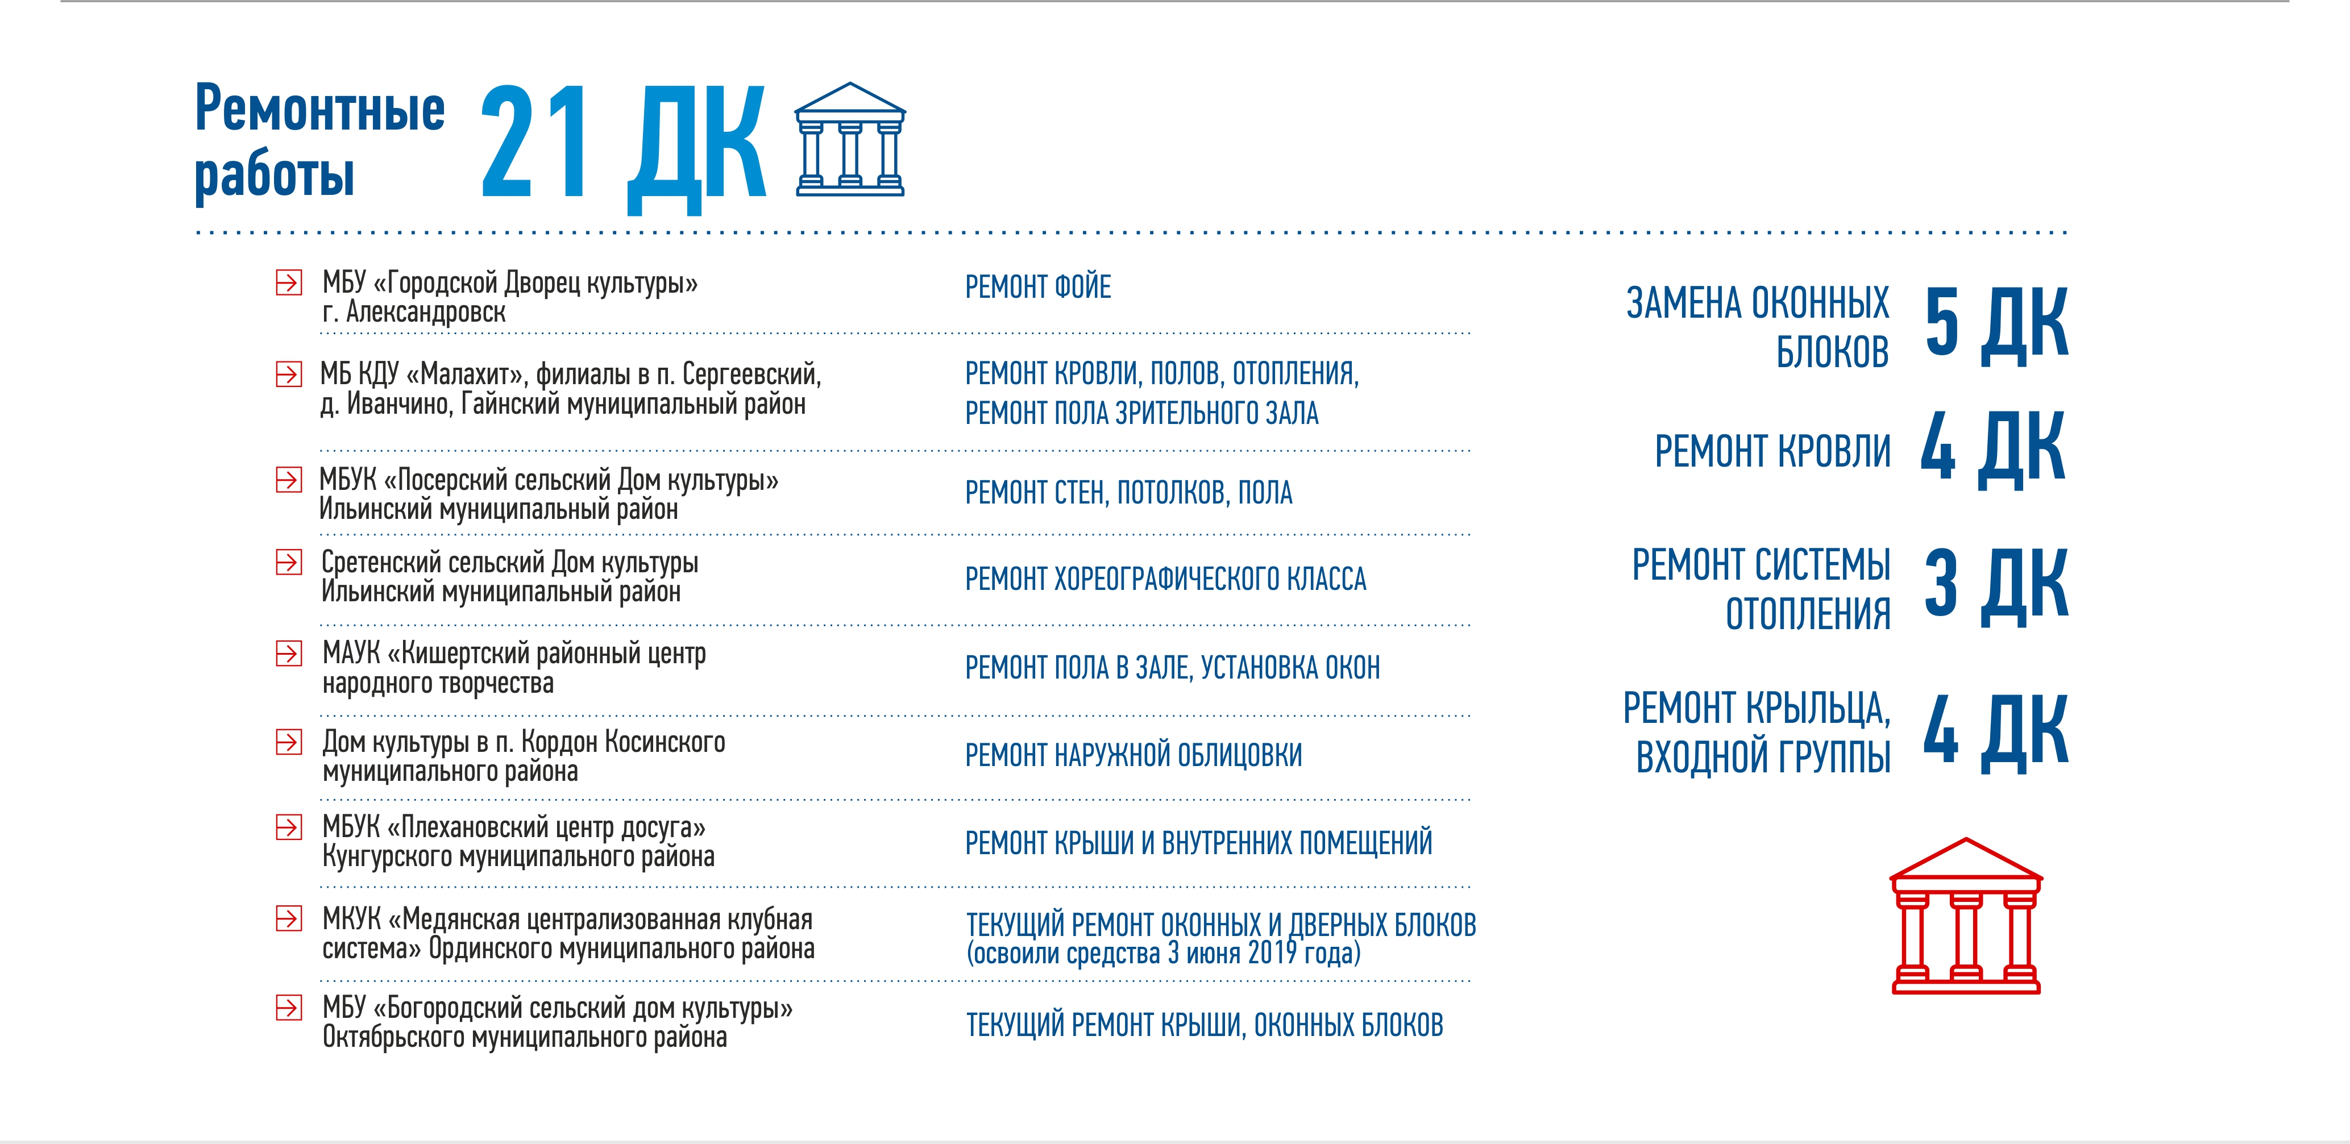
Результаты проекта 2019 года

Slide 19
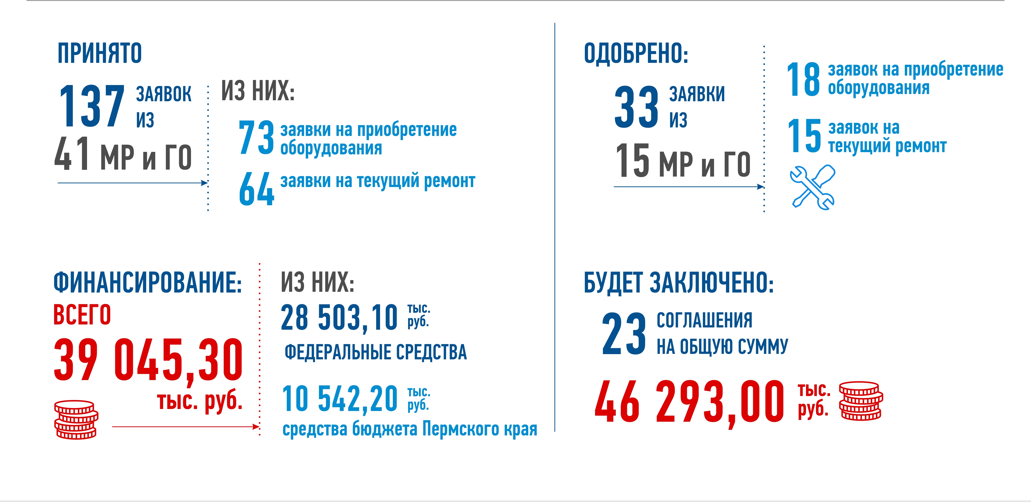
Результаты проекта 2020 года

Slide 20
Результаты проекта 2020 года

Slide 21


СПАСИБО ЗА ВНИМАНИЕ
http://mk.permkrai.ru/
instagram.com/minkult.permkrai/
facebook.com/permkult/

